Slide 1
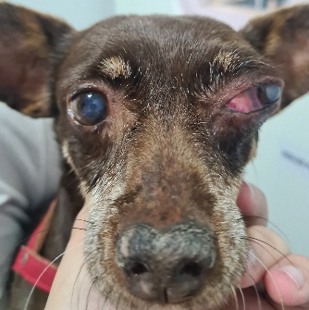
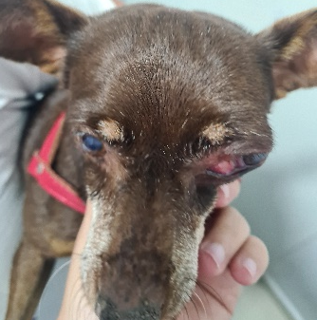
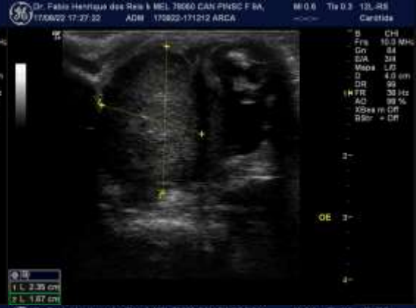
A importância dos exames de ultrassom ocular e tomografia computadorizada de crânio para um melhor planejamento cirúrgico
Pietro D. Macheia¹*, Fábio H. R. Mendes¹
¹ Médico veterinário autônomo
*Autor para correspondência: pimacheia@gmail.com
Este trabalho tem como objetivo demonstrar a importância dos exames de imagem de ultrassom ocular e tomografia computadorizada de crânio para um melhor planejamento cirúrgico para retirada de um tumor retrobulbar em um cão.
Relato de caso: uma paciente canina, fêmea de 12 anos de idade, raça pinscher foi atendida com queixa de aumento de volume em bulbo ocular esquerdo sem melhora após tratamento em clínica geral. No momento do atendimento oftalmológico a paciente apresentava exoftalmia com deslocamento importante do bulbo ocular esquerdo, causando estrabismo divergente, além de dificuldade em piscar, exposição da terceira pálpebra, hiperemia conjuntival 2+, catarata matura e ausência dos reflexos de ofuscamento, reflexo pupilar a luz direto e resposta a ameaça. A pressão intraocular estava elevada e o bulbo estava resistente a retropulsão. Como a forte suspeita é de alteração em órbita e por já haver recursos de ultrassonografia no momento do atendimento, a paciente foi submetida ao exame de ultrassonografia ocular, onde foi identificada uma alteração retrobulbar e solicitado como complementação diagnóstica a tomografia computadorizada de crânio.
Com os achados no ultrassom ocular e na tomografia computadorizada de crânio a cirurgia proposta foi uma exenteração orbitária, onde o bulbo ocular e seus anexos foram removidos juntamente com o tumor e mandados para análise histopatológica que identificou um quadro microscópico compatível com carcinoma. A paciente foi acompanhada por cerca de 9 meses com acompanhamentos e exames periódicos, onde não houve recidiva nem metástases detectáveis nos exames de imagem

